Slide 1
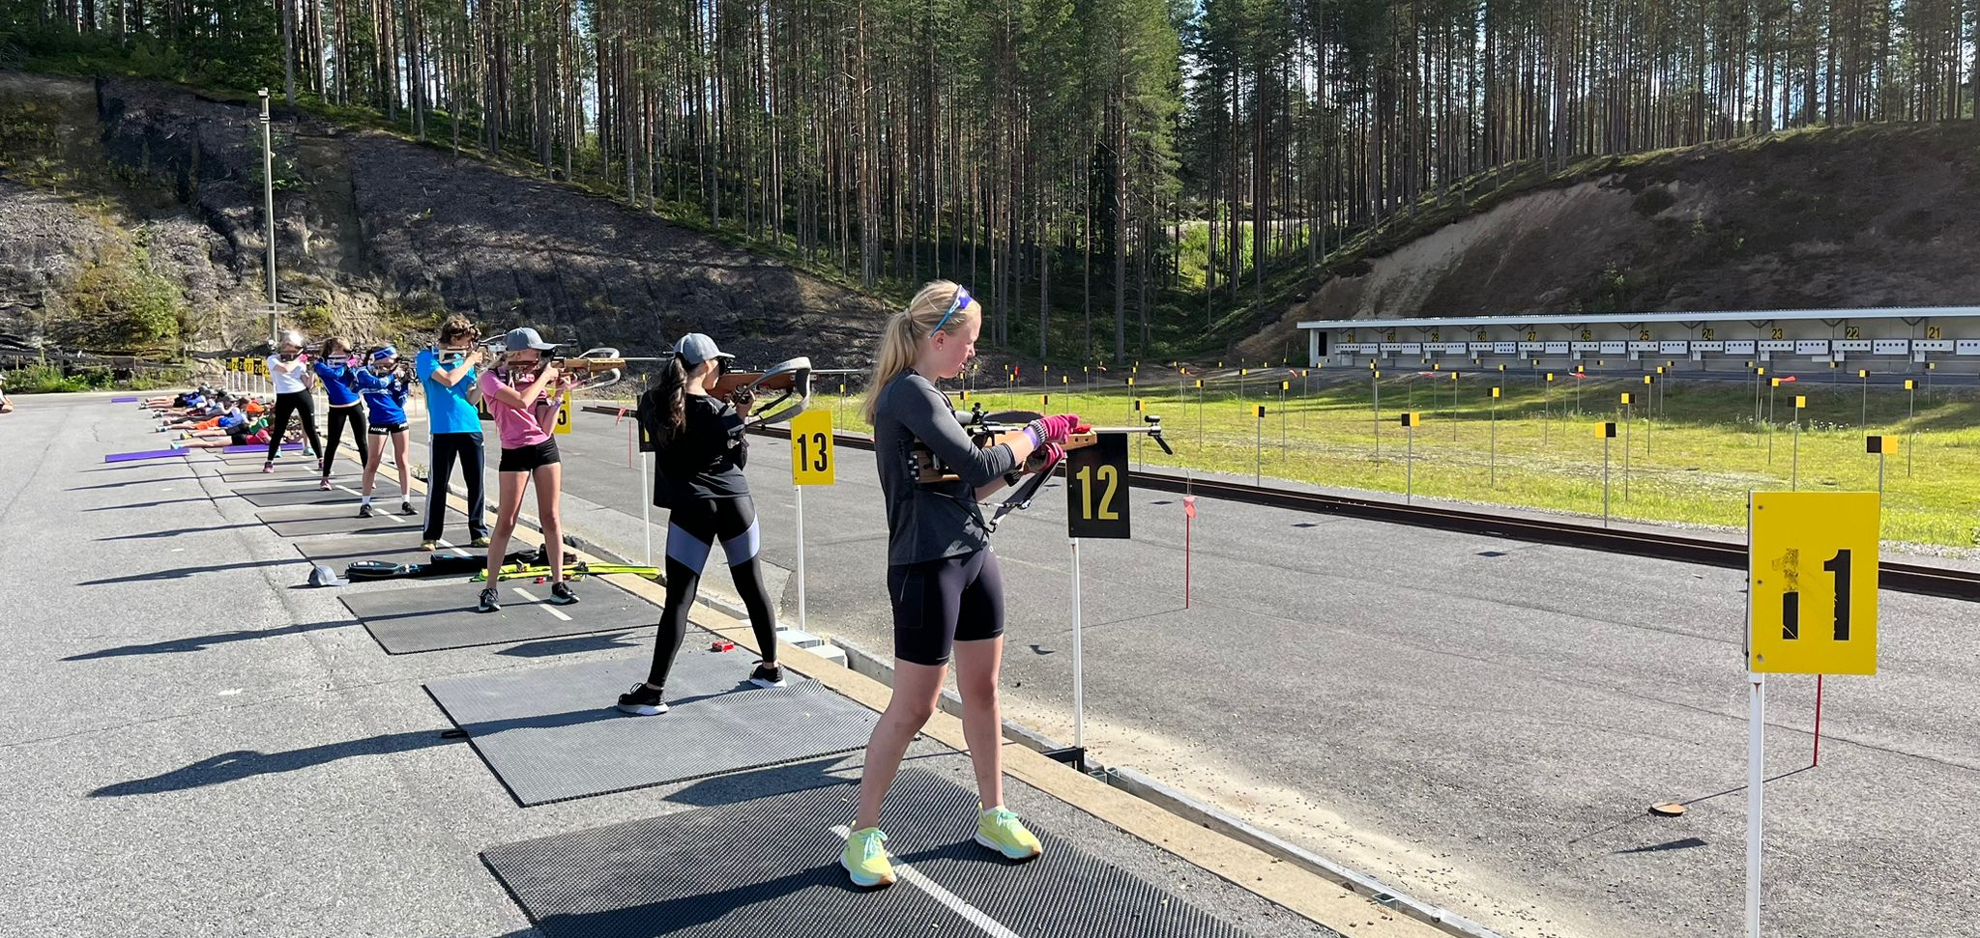
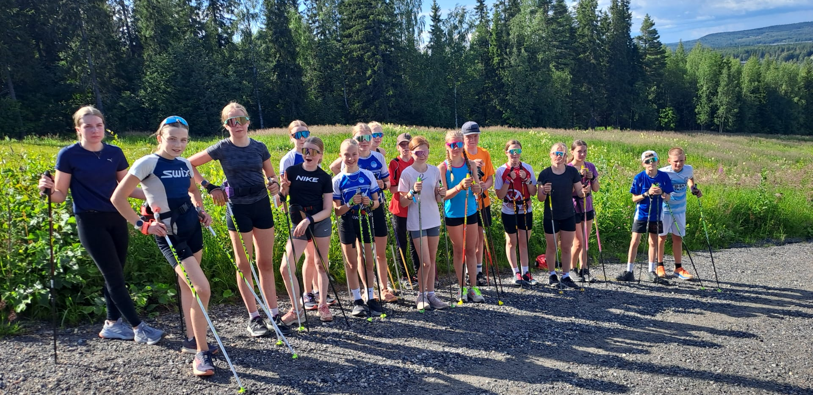
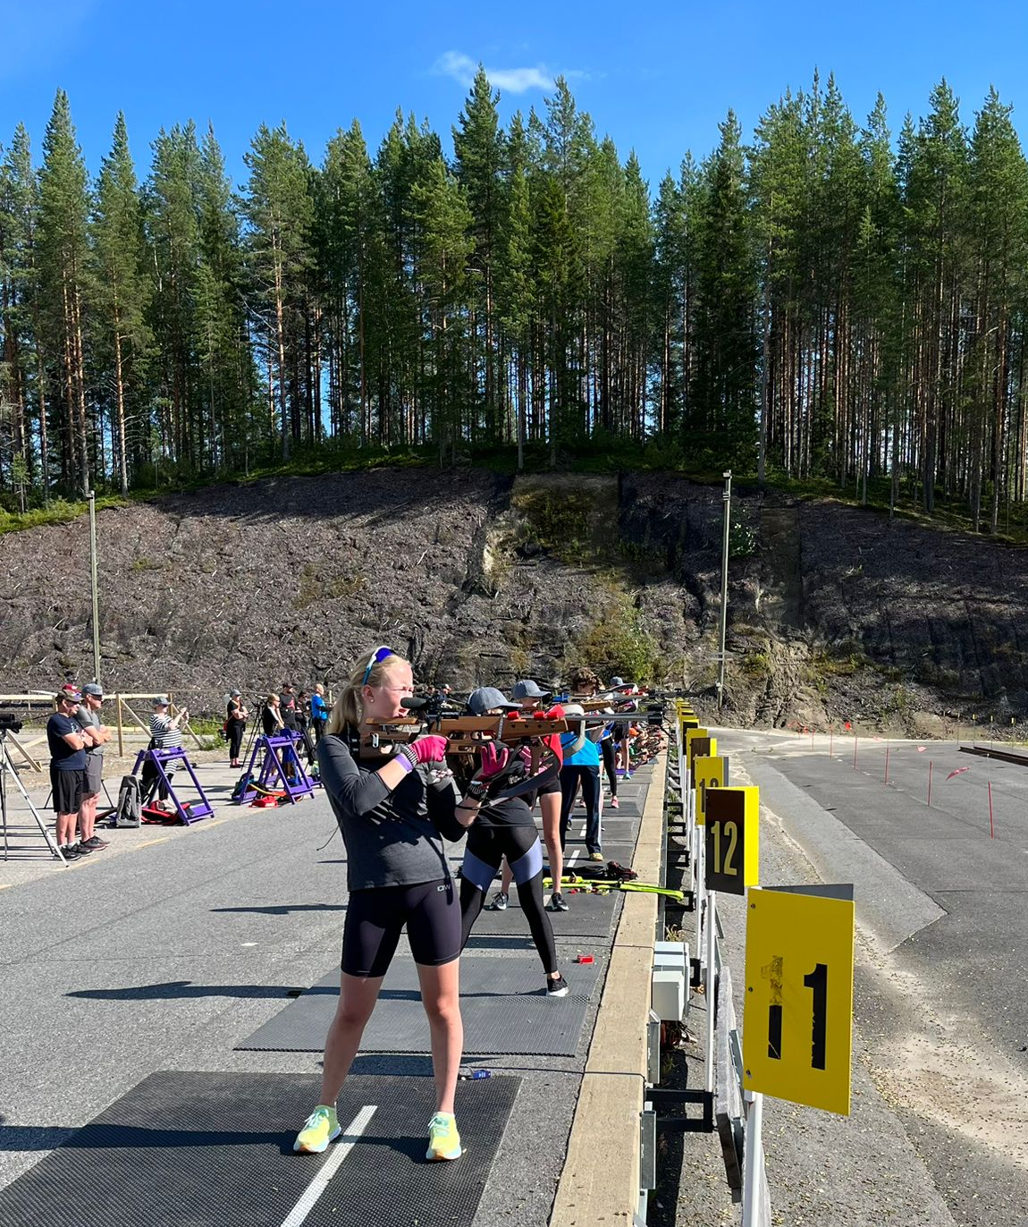
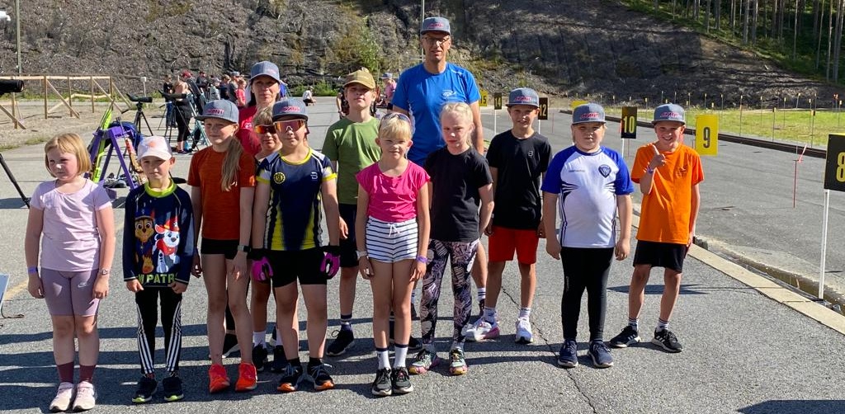

Slide 2
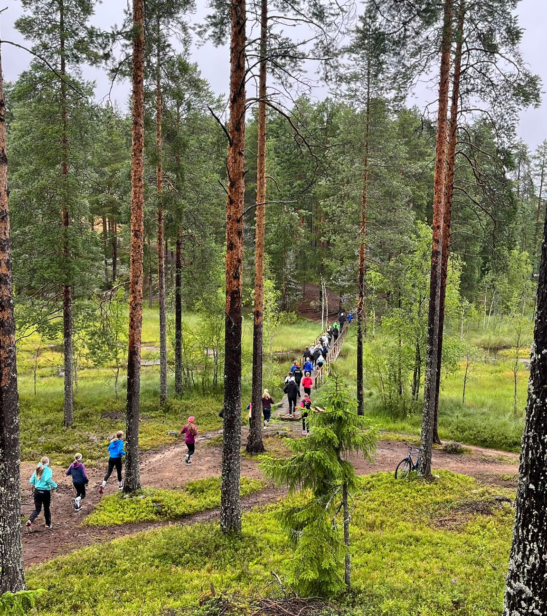
Tervetuloa mukaanvuoden 2024 Ampumahiihtokarnevaaleille!
Ampumahiihtokarnevaalit on tarkoitettua kaikille nuorille ampumahiihtäjille ja lajista kiinnostuneille harrastustaustaa katsomatta. Leirillä paneudutaan lajin perustaitojen kehittämiseen sekä monipuoliseen harjoitteluun.
Karnevaalit ovat loistava paikka harrastajien sekä huoltajien tutustua toisiinsa mukavassa ja hauskassa ilmapiirissä, sillä onhan ampumahiihdon harjoittelu hauskinta silloin, kun pääsee harrastamaan kivassa ja omanikäisten harrastajien seurassa!
Harjoittelun lisäksi tarjolla on jatkoa viime vuoden suosittuun A-maajoukkueen lajivalmentaja Aku Moilasen aseenpuhdistusklinikkaan. Leirillä kuullaan myös Päävalmentaja Erik Kulstadin tekniikkaluento.
Ampumahiihtokarnevaaleilla on mukana myös meidän maajoukkueurheilijoita, jotka ottavat osaa lasten ja nuorten harjoituksiin antane heille käytännön vinkkejä erityisesti ammuntaan.
Lasten ja vanhempien iloksi, myös tänä vuonna karnevaaleilla on myynnissä varastoon jääneitä maajoukkuevaatteita edelliseltä kaudelta.
Aurinkoisin ampumahiihtoterveisin
Lauri Elo
Kenttäpäällikkö
Suomen Ampumahiihtoliitto

Slide 3
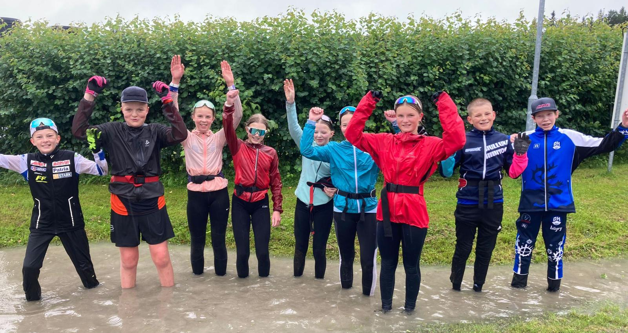
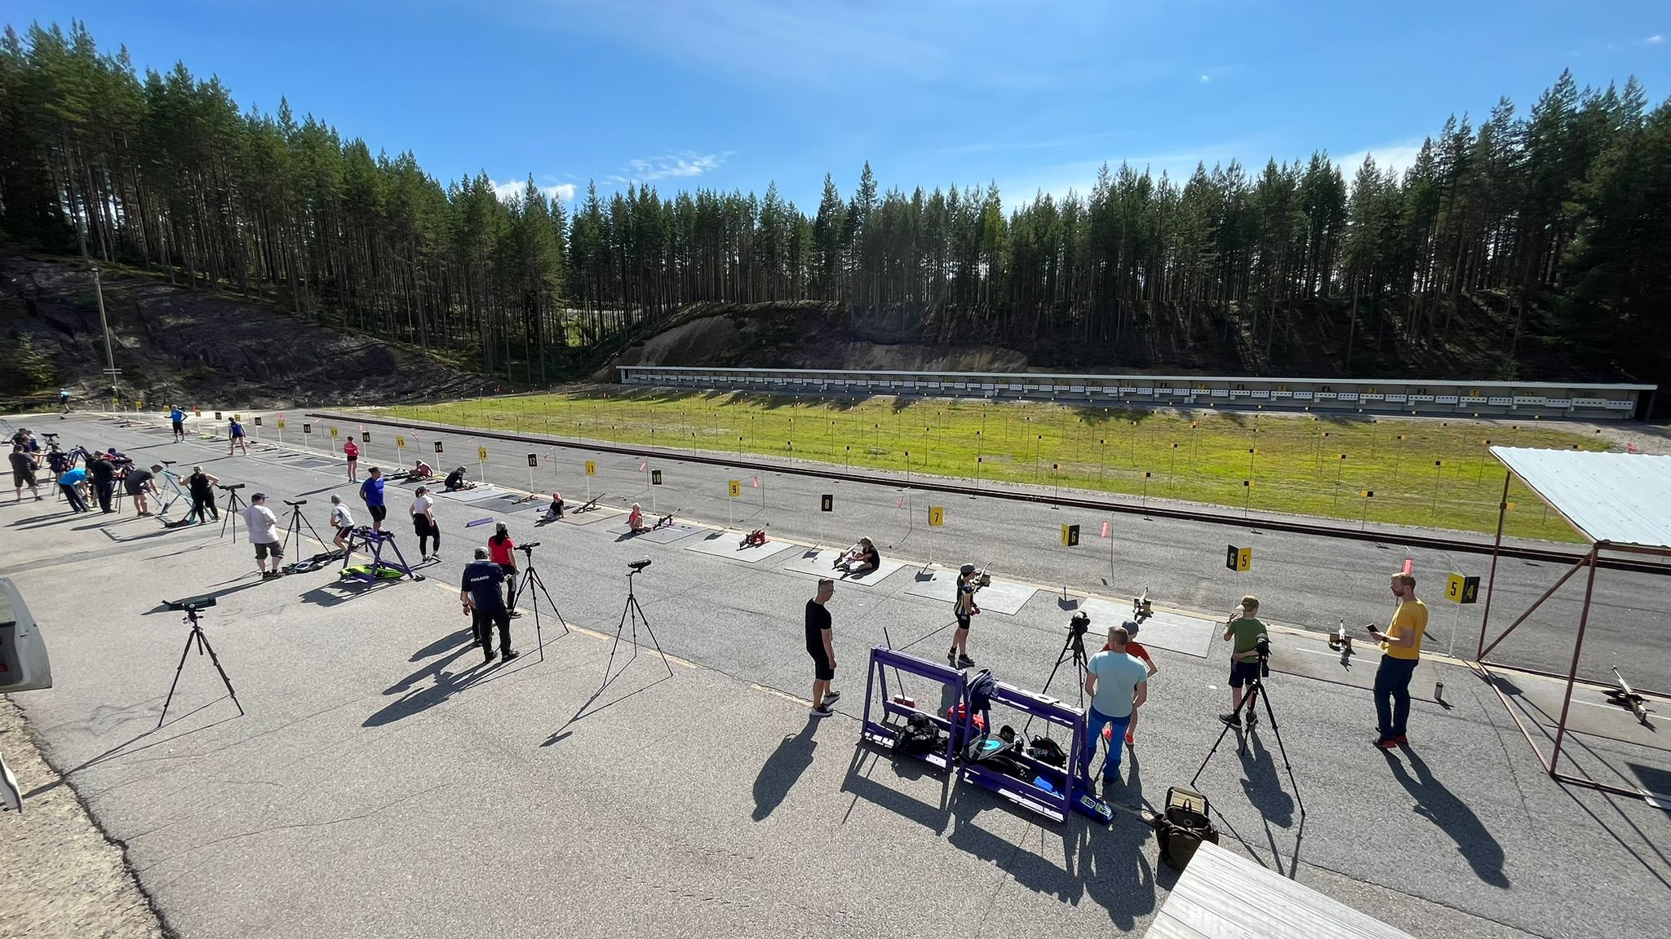
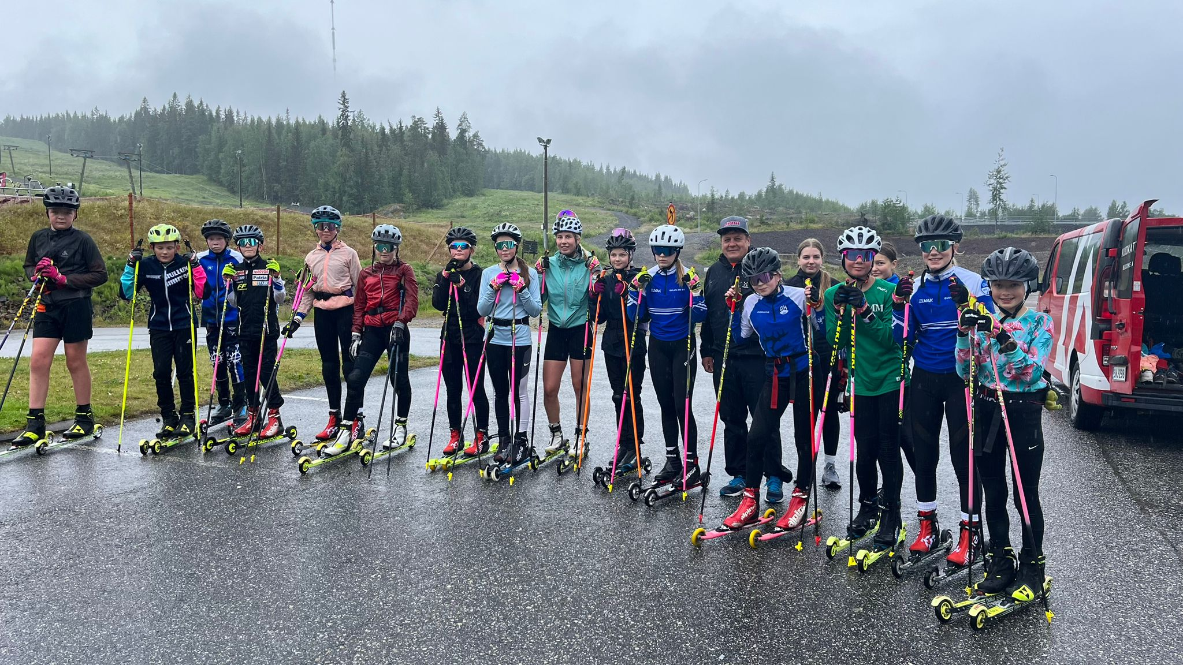
Lisätiedot
Ryhmäjaot perustuvat pääsääntöisesti ikään ja ammuntatapaan (tuki, hihna, pysty)
Ne leiriläiset, jotka eivät omaa aseenkantolupaa antavat aseet huoltajan tai ammunnanohjaajan huostaan treenien välissä.
Ne urheilijat, jotka ovat ilmoittaneet tarvitsevansa laina-asetta, saavat karnevaalien ajaksi käyttöönsä laina-aseen ja harjoituksissa tarvittavat patruunat.
Ryhmän 4 mukana on kolme ohjaajaa, jotta saamme huomioitua pystyampujat penkalla paremmin.
Ryhmien 3 ja 4 rulla-hiihto/vaellusharjoituksissa kulkee mukana huoltoauto, joka tuo jalkineet määräpäähän ja vie rullasukset takaisin opistolle. Autossa kulkee myös ensiapuvälineet ja se ottaa tarvittaessa väsyneet rullahiihtäjät kyytiin.
Leiriohjelmaan kuuluu monenlaista liikuntaa, joten ota mukaan ainakin:
Vaatetus ulko- ja sisäliikuntaa varten. Muista ottaa vaatteet myös vesisateen varalle. Ase, asepussi (käsiremmi ja/tai ampumatuki) ja panoksia noin 350 kpl sekä aseenpuhdistusvälineet.
Lisäksi mukaan ainakin juomapullo, uima-asu, sauvakävelysauvat, sadevaatteet, vaihtovaatteita ml. kengät, henkilökohtaiset peseytymisvälineet, omat lääkkeesi (allergia ym.) ja reilusti reipasta LEIRIMIELTÄ!
Ryhmille 3 ja 4 mukaan rullahiihtovarusteet eli rullasukset ja -sauvat, monot, KYPÄRÄ, ja muut mahdolliset suojat.
Leiriin ei kuulu iltapalaa, joten varaattehan mukaan pientä välipalaa tarpeen mukaan.

Slide 4
RYHMÄ 1:
Torstai | TAPAHTUMA | Lisätiedot
14:00 | Leirin aloitus (Auditorio)
14:45 | Lähtö harjoituksiin opiston edestä | Kaikkiin harjoituksiin lähdetään ryhmän kanssa yhdessä opiston edestä
15-17.00 | Perusammunta | Ampuma-asennot, aseen ja tuen säädöt, leikkimieliset ammunnan kisailut
18.30 | Päävalmentajan luento | Englanniksi, täysin vapaaehtoinen lapsille
Perjantai
7:45 | Aamuvoimistelu opiston edestä
9:15 | Lähtö harjoituksiin opiston edestä
9.30-11:00 | Telinevoimistelu (Telinesali) | Liikkuvuus, koordinaatio ja kehonhallinta
14:45 | Lähtö harjoituksiin opiston edestä
15-16:30 | Ampumajuoksu | Rasituksenalainen ammunta, hengitys, liipaisu
18:30 | Tuomas Harjula - matkani huippu-urheilijaksi | (Auditorio)
Lauantai
7:45 | Aamulenkki
9:15 | Lähtö harjoituksiin opiston edestä
9:30-11:00 | Ampumajuoksu | Kisanomainen harjoitus
13:45 | Lähtö harjoituksiin opiston edestä
14:00-17:00 | Sauvarinne | Intervallitreenit, koordinaatio
Sunnuntai
8:45 | Kokoontuminen opiston edestä
9:00-11:45 | Vaellus | Sapporo / Eino Leino
12:45-13:00 | Leirin päätös | Auditorio

Slide 5
RYHMÄ 2:
Torstai | TAPAHTUMA | Lisätiedot
14:00 | Leirin aloitus (Auditorio)
14:45 | Lähtö harjoituksiin opiston edestä | Kaikkiin harjoituksiin lähdetään ryhmän kanssa yhdessä opiston edestä
15-17.00 | Sauvarinne | Intervallitreenit, koordinaatio
18.30 | Päävalmentajan luento | Englanniksi, täysin vapaaehtoinen lapsille
Perjantai
7:45 | Aamuvoimistelu opiston edestä
9:15 | Lähtö harjoituksiin opiston edestä
9.30-11:00 | Perusammunta | Ampuma-asennot, aseen ja tuen säädöt, leikkimieliset ammunnan kisailut
14:45 | Lähtö harjoituksiin opiston edestä
15-16:30 | Vaellus / koordinaatioharjoitus | Vaelletaan, juostaan ja tehdään koordinaatioharjoituksia vaaran maisemissa
18:30 | Tuomas Harjula - matkani huippu-urheilijaksi | (Auditorio)
Lauantai
7:45 | Aamulenkki
9:15 | Lähtö harjoituksiin opiston edestä
9:30-11:00 | Ampumajuoksu | Rasituksenalainen ammunta, hengitys, liipaisu
13:45 | Lähtö harjoituksiin opiston edestä
14.00-16:00 | Telinevoimistelu | Kehonhallinta, venyttely ja liikkuvuus
Sunnuntai
8:45 | Lähtö harjoituksiin opiston edestä
9:00-11:45 | Ampumajuoksu
12:45-13:00 | Leirin päätös | Auditorio

Slide 6
RYHMÄ 3:
Torstai | TAPAHTUMA | Lisätiedot
14:00 | Leirin aloitus (Auditorio)
14:45 | Lähtö harjoituksiin opiston edestä | Kaikkiin harjoituksiin lähdetään ryhmän kanssa yhdessä opiston edestä
15-17.00 | Perusammunta | Ampuma-asennot, aseen ja hihnan säädöt, leikkimieliset ammunnan kisailut
18.30 | Päävalmentajan luento | Englanniksi, suositellaan osallistumaan
Perjantai
7:45 | Aamuvoimistelu opiston edestä
9:15 | Lähtö harjoituksiin opiston edestä
9.30-11:00 | Telinevoimistelu | Lihaskunto, kehonhallinta
14:45 | Lähtö harjoituksiin opiston edestä
15-16:30 | Ampumajuoksu | Rasituksenalainen ammunta, hengitys, liipaisu
18:30 | Tuomas Harjula - matkani huippu-urheilijaksi | (Auditorio)
Lauantai
7:45 | Aamulenkki
9:15 | Lähtö harjoituksiin opiston edestä
9:30-11:15 | Sauvarinne | Intervallitreenit, koordinaatio
13:45 | Lähtö harjoituksiin opiston edestä
14.00-16:00 | Rulla-ampumahiihto | Kisanomainen harjoitus
Sunnuntai
8:45 | Lähtö harjoituksiin opiston edestä
9:00-11:45 | Rullahiihto ja vaellus | Kattikeskukseen rullilla ja jalan takaisin
12:45-13:00 | Leirin päätös | Auditorio

Slide 7
RYHMÄ 4:
Torstai | TAPAHTUMA | Lisätiedot
14:00 | Leirin aloitus (Auditorio)
14:45 | Lähtö harjoituksiin opiston edestä | Kaikkiin harjoituksiin lähdetään ryhmän kanssa yhdessä opiston edestä
15-17.00 | Sauvarinne | Intervallitreenit, koordinaatio
18.30 | Päävalmentajan luento | Englanniksi, suositellaan osallistumista
Perjantai
7:45 | Aamuvoimistelu opiston edestä
9:15 | Lähtö harjoituksiin opiston edestä
9.30-11:00 | Perusammunta | Ampuma-asennot, aseen ja hihnan säädöt, leikkimieliset ammunnan kisailut
14:45 | Lähtö harjoituksiin opiston edestä
15-16:30 | Telinevoimistelu | Lihaskunto, kehonhallinta
18:30 | Tuomas Harjula - matkani huippu-urheilijaksi | (Auditorio)
Lauantai
7:45 | Aamulenkki
9:15 | Lähtö harjoituksiin opiston edestä
9:30-11:15 | Rullahiihto ja vaellus | Rullilla vaaran päälle ja jalan alas
13:45 | Lähtö harjoituksiin opiston edestä
14:00-16:00 | Rulla-ampumahiihto | Kisanomainen harjoitus
Sunnuntai
8:45 | Lähtö harjoituksiin opiston edestä
9:00-11:45 | Ampumajuoksu | Rasituksenalainen ammunta, kisailut
12:45-13:00 | Leirin päätös | Auditorio

Slide 8
Muu ohjelma
Torstai | TAPAHTUMA | Lisätiedot
14:00 | Leirin aloitus (Iso-Pölly Auditorio)
17:30 | Päivällinen
18:30 | Ampumahiihdon tekniikkaluento | Päävalmentaja Erik Kulstad (Auditorio)
19:45-20:30 | Vaatemyynti | Kabinetit
Perjantai
7:45 | Aamuvoimistelu opiston edestä
8:00 | Aamupala
11:15-12:00 | Vaatemyynti
12:00 | Lounas
13:00 | Aseen puhdistus | Aku Moilanen (kabinetit)
17:00 | Päivällinen
18:30 | Tuomas Harjula | Matkani huippu-urheilijaksi (Auditorio)
19:30-20:30 | Vaatemyynti | Kabinetit
Lauantai
7:45 | Aamulenkki
8:00 | Aamupala
12:00 | Lounas
17:00 | Päivällinen
19:00-20:00 | Vaatemyynti
Sunnuntai
8:00 | Aamupala
9:00-11:45 | Vanhemmille vaellus ryhmän 1 mukana | Sapporo/Eino Leino
12:00 | Lounas
12:45-13:00 | Leirin päätös | Auditorio
13:15 -14:00 | Vaatemyynti

